Slide 1







离散数学
2024~2025第二学期
邬渊

Slide 2
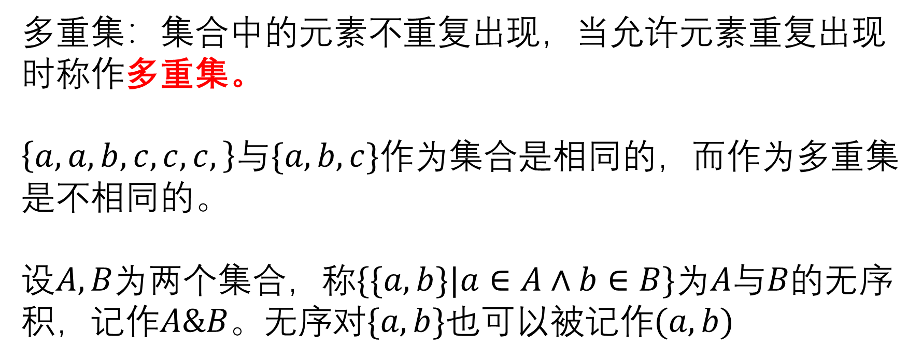
图
多重集：集合中的元素不重复出现，当允许元素重复出现时称作多重集。
$\left\{a,a,b,c,c,c,\right\}与\{a,b,c\}作为$集合是相同的，而作为多重集是不相同的。
设$A, B为$两个集合，称$\{\{a,b\}|a∈A∧b∈B\}$为$A与B的$无序积，记作$A\&B。无序$对$\{a,b\}$也可以被记作$(a,b)$

Slide 3
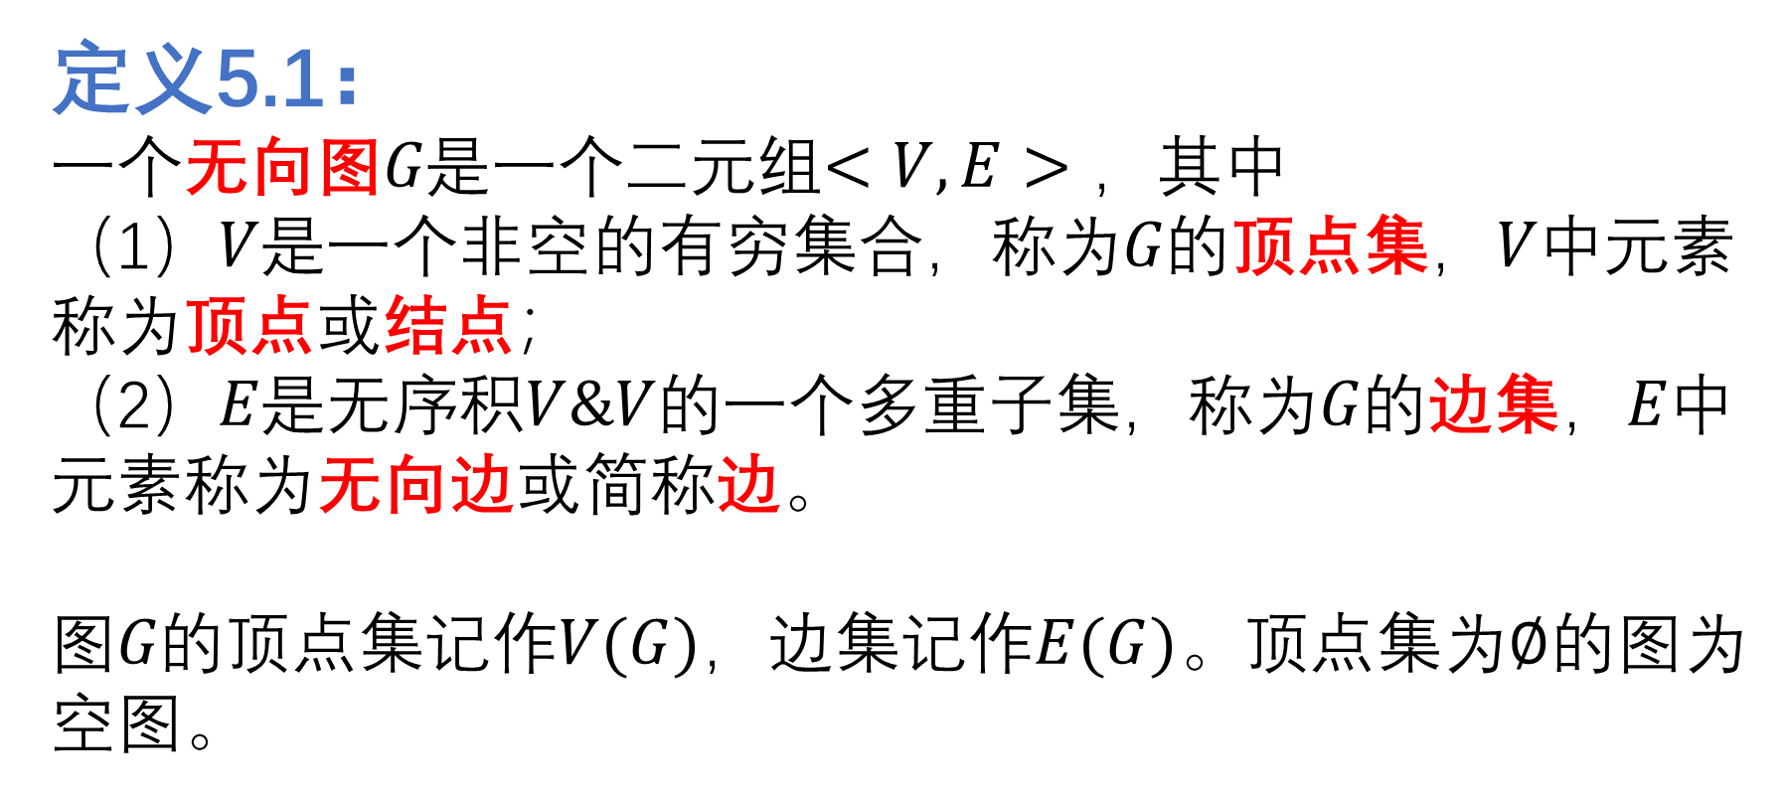
无向图
定义5.1：
一个无向图$G是一个$二元组$<V,E>，$其中
（1）$V是$一个非空的有穷集合，称为$G的$顶点集，$V中$元素称为顶点或结点；
（2）$E是$无序积$V\&V的$一个多重子集，称为$G的$边集，$E中$元素称为无向边或简称边。
图$G的$顶点集记作$V(G)，$边集记作$E(G)。$顶点集为$∅的$图为空图。

Slide 4
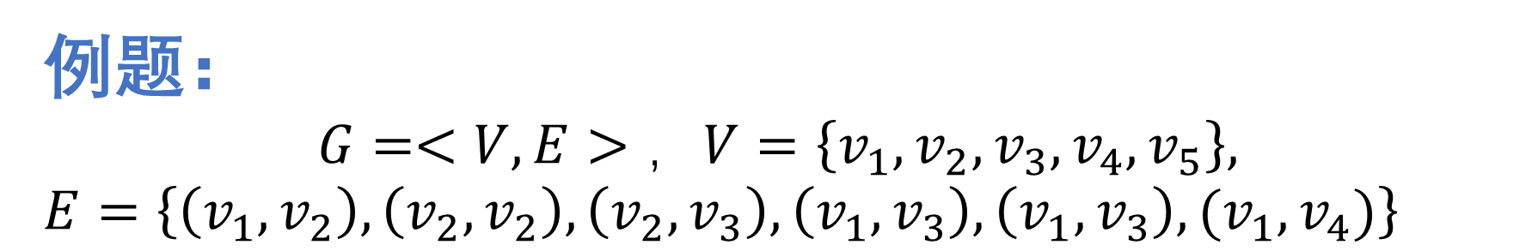
无向图
例题：
$$G=<V,E>，V=\left\{v_{1},v_{2},v_{3},v_{4}, v_{5}\right\},$$
$E=\left\{\left(v_{1}, v_{2}\right),\left(v_{2},v_{2}\right),\left(v_{2},v_{3}\right),\left(v_{1},v_{3}\right),\left(v_{1},v_{3}\right),(v_{1},v_{4})\right\}$

Slide 5
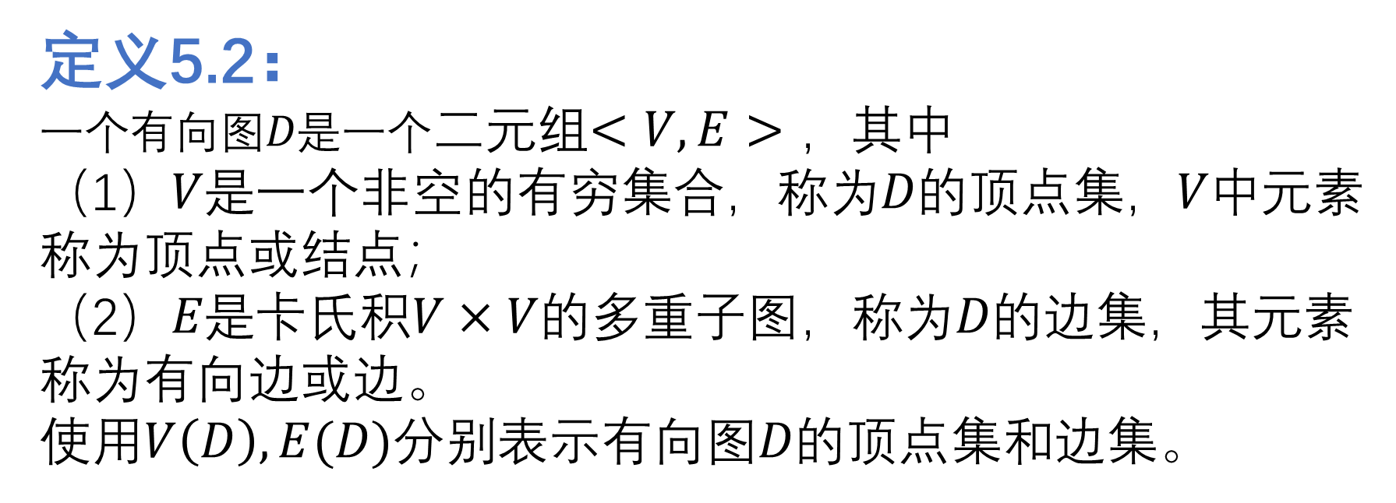
有向图
定义5.2：
一个有向图$D是一个$二元组$<V,E>，$其中
（1）$V是$一个非空的有穷集合，称为$D的$顶点集，$V中$元素称为顶点或结点；
（2）$E是$卡氏积$V×V的$多重子图，称为$D的$边集，其元素称为有向边或边。
使用$V\left(D\right), E(D)分别$表示有向图$D的$顶点集和边集。

Slide 6
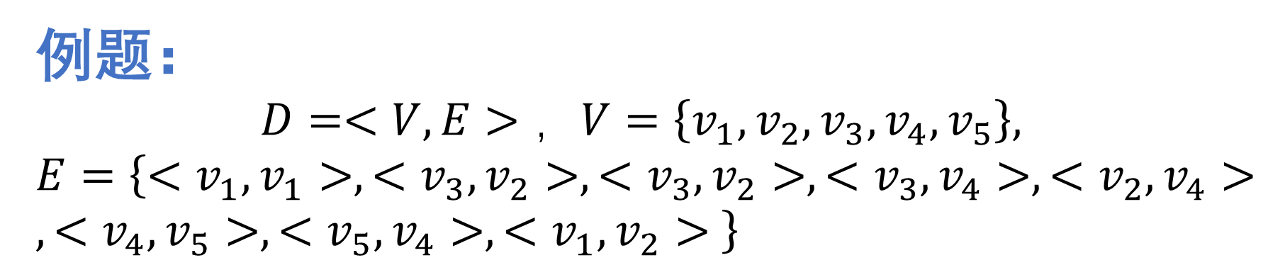
有向图
例题：
$$D=<V,E>，V=\left\{v_{1},v_{2},v_{3},v_{4}, v_{5}\right\},$$
$E=\left\{<v_{1},v_{1}>,<v_{3},v_{2}>,<v_{3},v_{2}>,<v_{3},v_{4}>,<v_{2},v_{4}>,<v_{4},v_{5}>,<v_{5},v_{4}>,<v_{1},v_{2}> \right\}$

Slide 7
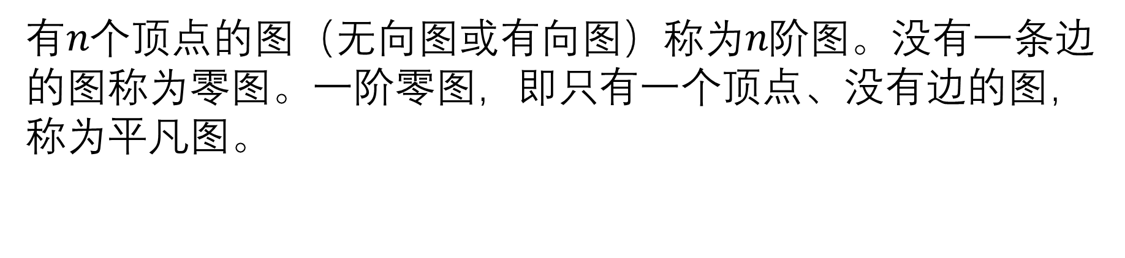
图
有$n个$顶点的图（无向图或有向图）称为$n阶$图。没有一条边的图称为零图。一阶零图，即只有一个顶点、没有边的图，称为平凡图。

Slide 8
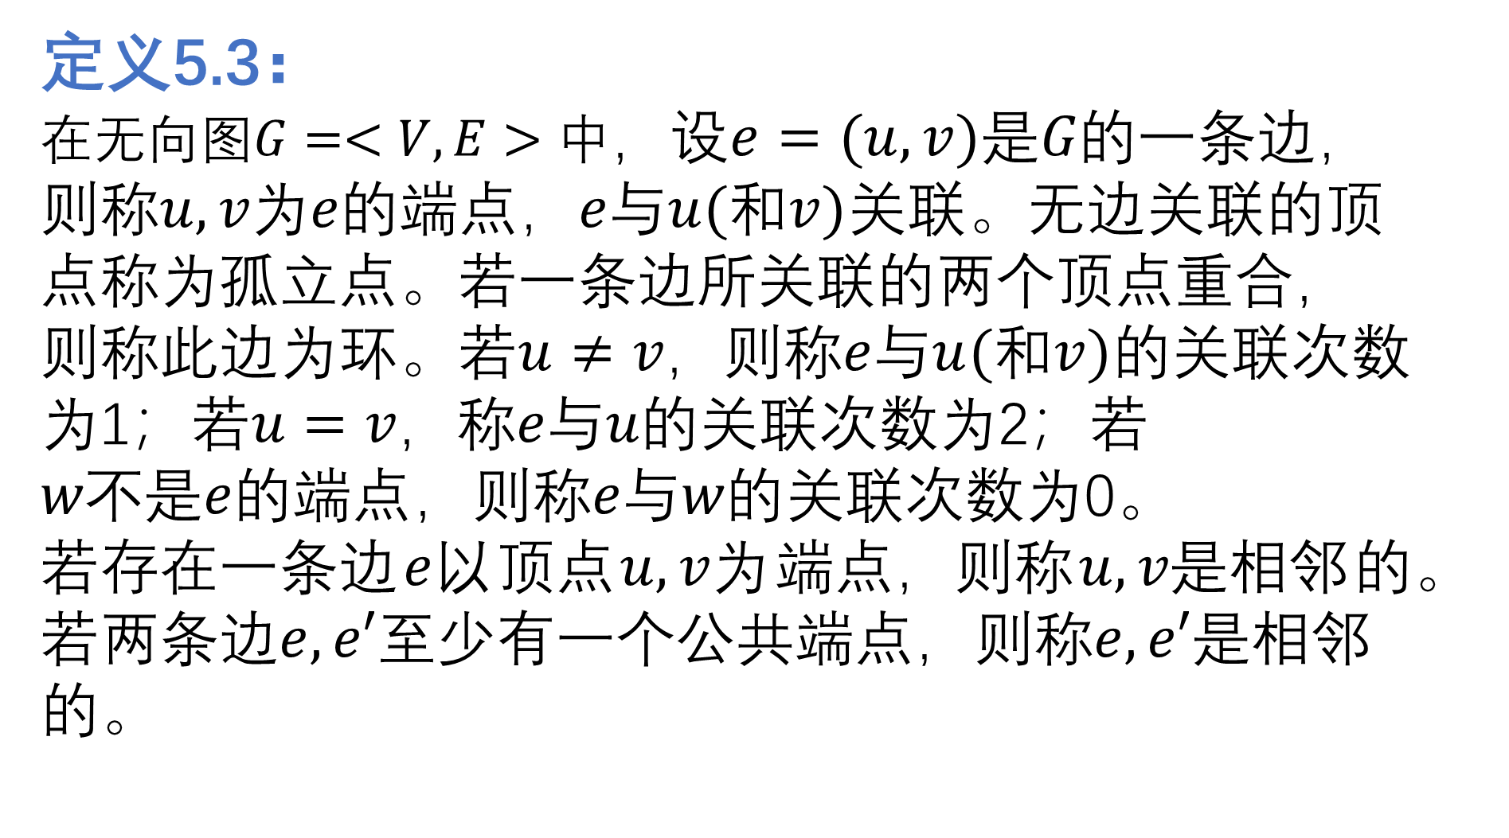
端点
定义5.3：
在无向图$G=<V,E>中$，设$e=(u,v)是G的$一条边，则称$u,v为e的端点$，$e与u(和v)关联$。无边关联的顶点称为孤立点。若一条边所关联的两个顶点重合，则称此边为环。若$u≠v，$则称$e与u(和v)的$关联次数为1；若$u=v，$称$e与u的$关联次数为2；若$w不是e的端点$，则称$e与w的$关联次数为0。
若存在一条边$e以$顶点$u,v为$端点，则称$u,v是相邻$的。若两条边$e,e′至少$有一个公共端点，则称$e,e′是$相邻的。

Slide 9
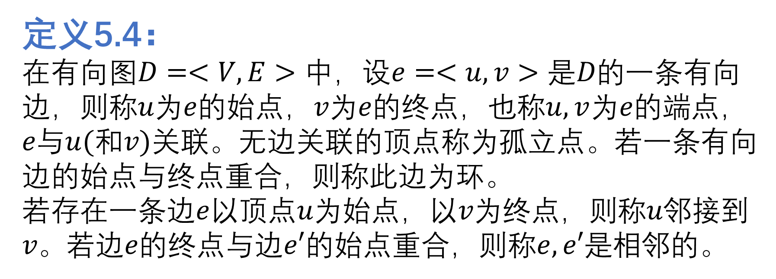
图
定义5.4：
在有向图$D=<V,E>中$，设$e=<u,v>是D的$一条有向边，则称$u为e的$始点，$v为e的$终点，也称$u,v$为$e的$端点，$e与u(和v)关联$。无边关联的顶点称为孤立点。若一条有向边的始点与终点重合，则称此边为环。
若存在一条边$e以$顶点$u为$始点，以$v为终点$，则称$u邻$接到$v。$若边$e的$终点与边$e′的$始点重合，则称$e,e′是$相邻的。

Slide 10
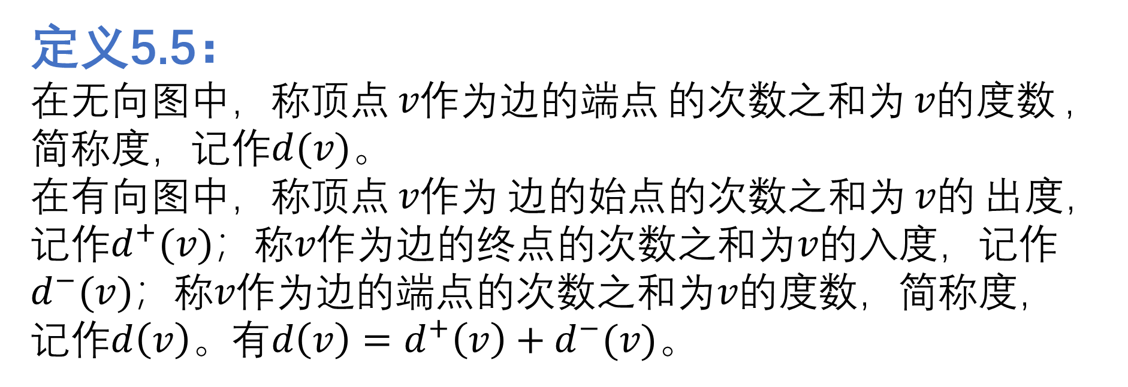
图的度数
定义5.5：
在无向图中，称顶点$v作为边的端点$的次数之和为$v的度数$，简称度，记作$d(v)。$
在有向图中，称顶点$v作为$边的始点的次数之和为$v的$出度，记作$d^{+}(v)；$称$v作为$边的终点的次数之和为$v的$入度，记作$d^{−}(v)；$称$v作为边$的端点的次数之和为$v的$度数，简称度，记作$d\left(v\right)。$有$d\left(v\right)=d^{+}\left(v\right)+d^{−}(v)。$

Slide 11
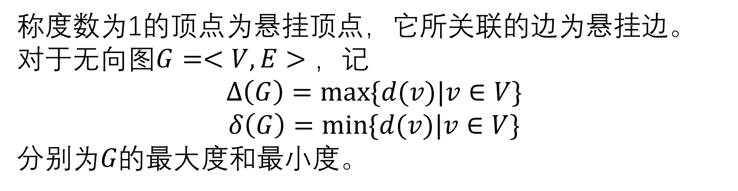
图的度数
称度数为1的顶点为悬挂顶点，它所关联的边为悬挂边。
对于无向图$G=<V,E>，$记
$$∆\left(G\right)=max⁡\{d(v)|v∈V\}$$
$$δ\left(G\right)=min⁡\{d(v)|v∈V\}$$
分别为$G的$最大度和最小度。

Slide 12
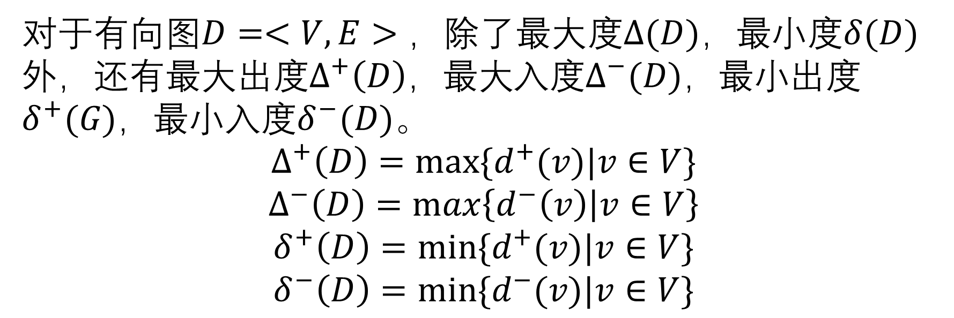
图的度数
对于有向图$D=<V,E>，$除了最大度$∆(D)，$最小度$δ(D)外$，还有最大出度$∆^{+}\left(D\right)，最大$入度$∆^{−}(D)，$最小出度$δ^{+}(G)，$最小入度$δ^{−}(D)$。
$$∆^{+}\left(D\right)=max⁡\{d^{+}(v)|v∈V\}$$
$$∆^{−}\left(D\right)=\max\left\{d^{−}\left(v\right) | v∈V\right\}$$
$$δ^{+}\left(D\right)=min⁡\{d^{+}(v)|v∈V\}$$
$$δ^{−}\left(D\right)=min⁡\{d^{−}(v)|v∈V\}$$

Slide 13
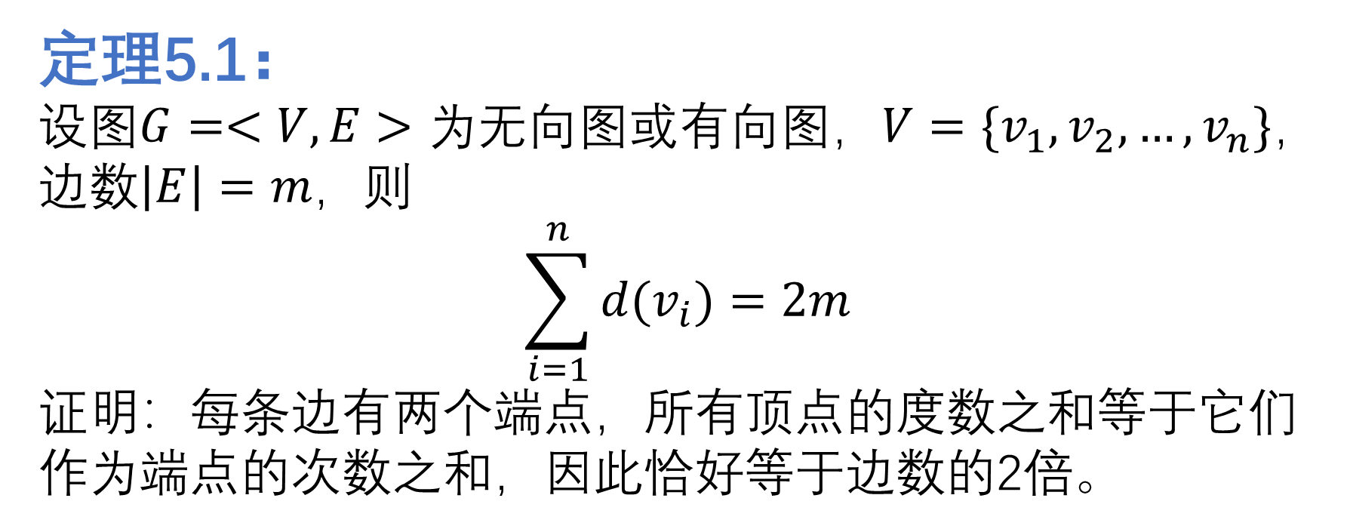
握手定理
定理5.1：
设图$G=<V,E>为$无向图或有向图，$V=\{v_{1},v_{2},…,v_{n}\}，$边数$\left|E\right|=m，$则
$$\sum_{i=1}^{n}{d(v_{i})}=2m$$
证明：每条边有两个端点，所有顶点的度数之和等于它们作为端点的次数之和，因此恰好等于边数的2倍。

Slide 14
握手定理
推论：
任何图（无向图或有向图）中，度数为奇数的顶点个数是偶数。

Slide 15
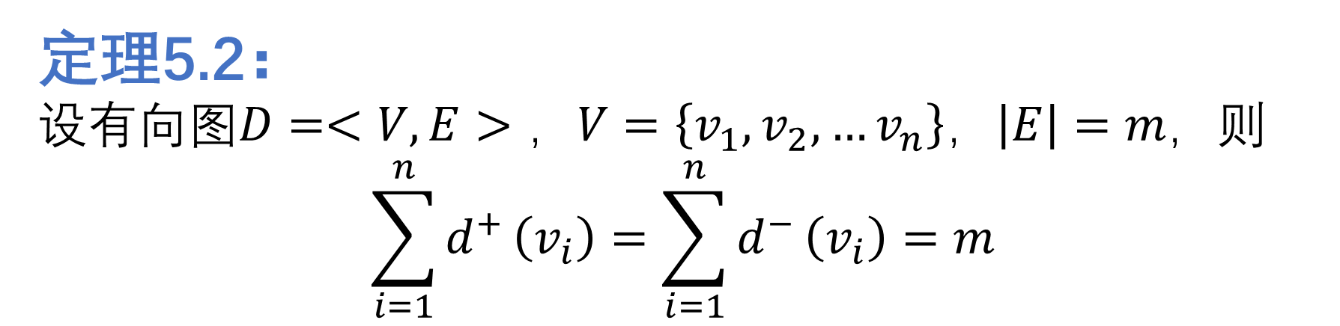
图
定理5.2：
设有向图$D=<V,E>，V=\left\{v_{1},v_{2},…v_{n}\right\}，\left|E\right|=m，$则
$$\sum_{i=1}^{n}{d^{+}}\left(v_{i}\right)=\sum_{i=1}^{n}{d^{−}}\left(v_{i}\right)=m$$

Slide 16
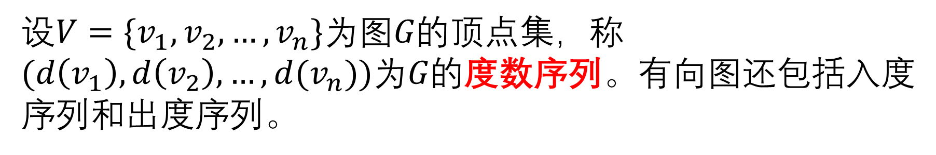
度数序列
设$V=\{v_{1},v_{2},…,v_{n}\}为$图$G的$顶点集，称$(d\left(v_{1}\right),d\left(v_{2}\right),…,d(v_{n}))$为$G的$度数序列。有向图还包括入度序列和出度序列。

Slide 17
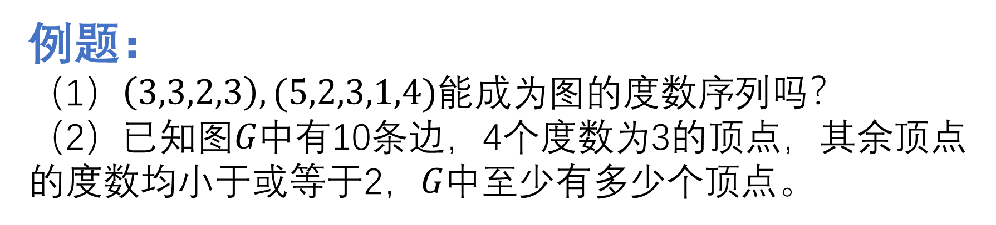
握手定理
例题：
（1）$\left(3,3,2,3\right), (5,2,3,1,4)能成为$图的度数序列吗？
（2）已知图$G中$有10条边，4个度数为3的顶点，其余顶点的度数均小于或等于2，$G中$至少有多少个顶点。

Slide 18
图
定义5.6：
在无向图中，关联一对顶点的无向边如果多于1条，称这些边为平行边，平行边的条数成为重数。
在有向图中，如果有多余1条的边的始点与终点相同，则称这些边为有向平行边，简称平行边。
含平行边的图称为多重图。既不含平行边也不含环的图称为简单图。

Slide 19
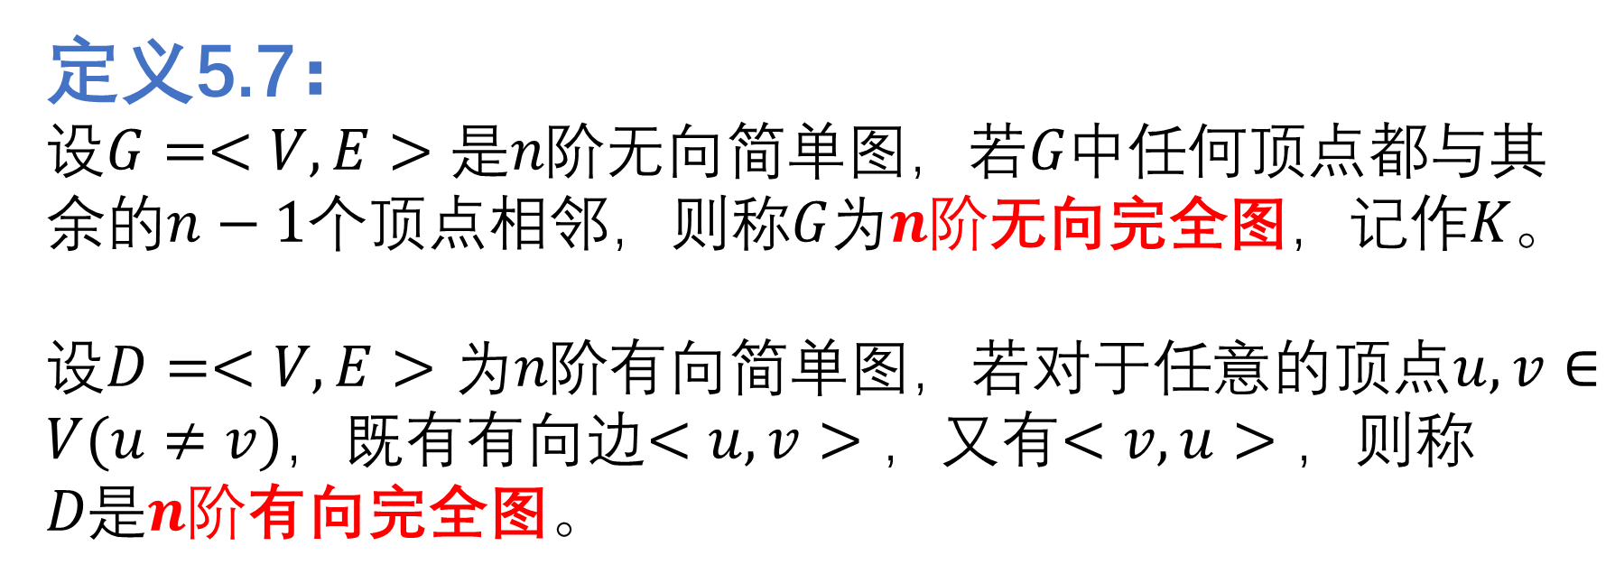
图
定义5.7：
设$G=<V,E>是n阶$无向简单图，若$G中$任何顶点都与其余的$n−1$个顶点相邻，则称$G为n阶$无向完全图，记作$K。$
设$D=<V,E>为n阶$有向简单图，若对于任意的顶点$u,v∈V(u≠v)，$既有有向边$<u,v>，$又有$<v,u>，$则称$D是n阶$有向完全图。

Slide 20
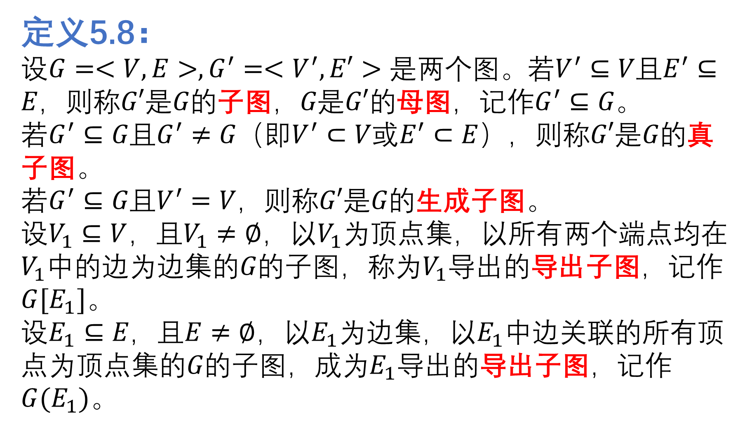
图
定义5.8：
设$G=<V,E>,G^{′}=<V^{′},E′>是$两个图。若$V^{′}⊆V且E^{′}⊆E，$则称$G′是G的$子图，$G是G′的$母图，记作$G^{′}⊆G。$
若$G^{′}⊆G且G^{′}≠G（即V^{′}⊂V或E^{′}⊂E$），则称$G′是G的$真子图。
若$G^{′}⊆G且V^{′}=V，$则称$G′是G的$生成子图。
设$V_{1}⊆V$，且$V_{1}≠∅，以V_{1}为$顶点集，以所有两个端点均在$V_{1}$中的边为边集的$G的$子图，称为$V_{1}导出$的导出子图，记作$G[E_{1}]。$
设$E_{1}⊆E，$且$E≠∅，$以$E_{1}$为边集，以$E_{1}中$边关联的所有顶点为顶点集的$G的$子图，成为$E_{1}导出$的导出子图，记作$G(E_{1})。$

Slide 21
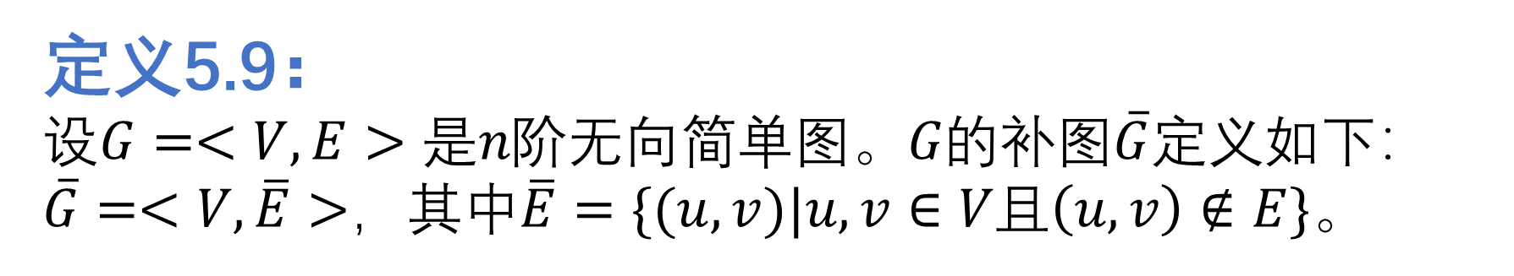
图
定义5.9：
设$G=<V,E>是n阶$无向简单图。$G的$补图$\overline{G}定义$如下：$\overline{G}=<V,\overline{E}>$，其中$\overline{E}=\{(u,v)|u,v∈V且\left(u,v\right)∉E\}。$

Slide 22
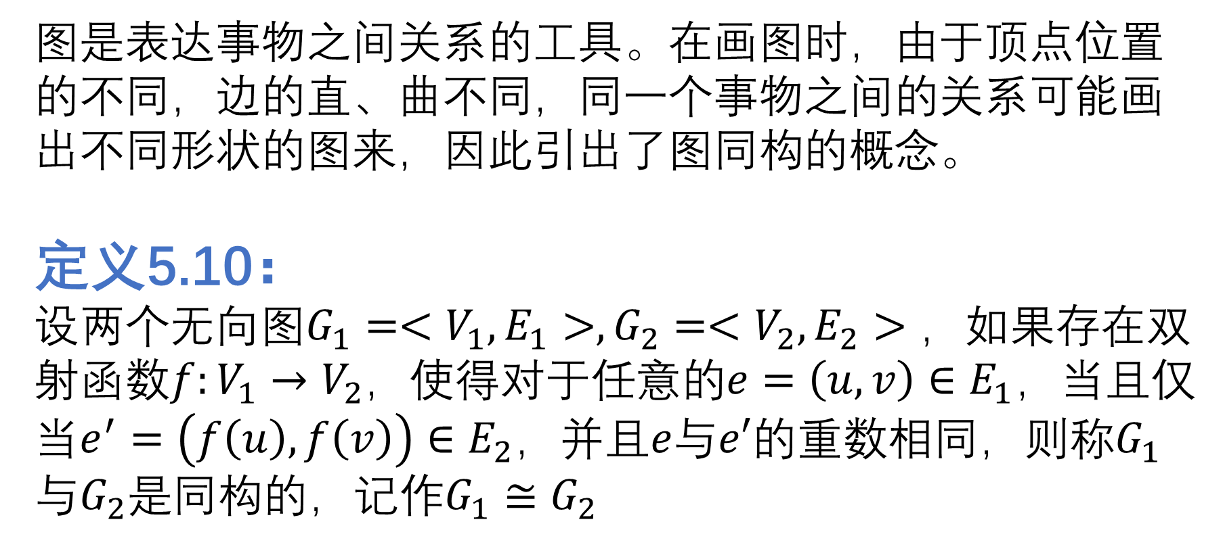
同构图
图是表达事物之间关系的工具。在画图时，由于顶点位置的不同，边的直、曲不同，同一个事物之间的关系可能画出不同形状的图来，因此引出了图同构的概念。
定义5.10：
设$两个$无向图$G_{1}=<V_{1},E_{1}>, G_{2}=<V_{2},E_{2}>，$如果存在双射函数$f:V_{1}→V_{2}$，使得对于任意的$e=\left(u,v\right)∈E_{1}，$当且仅当$e^{′}=\left(f\left(u\right),f\left(v\right)\right)∈E_{2}，$并且$e与e′的$重数相同，则称$G_{1}与G_{2}是$同构的，记作$G_{1}≅G_{2}$

Slide 23
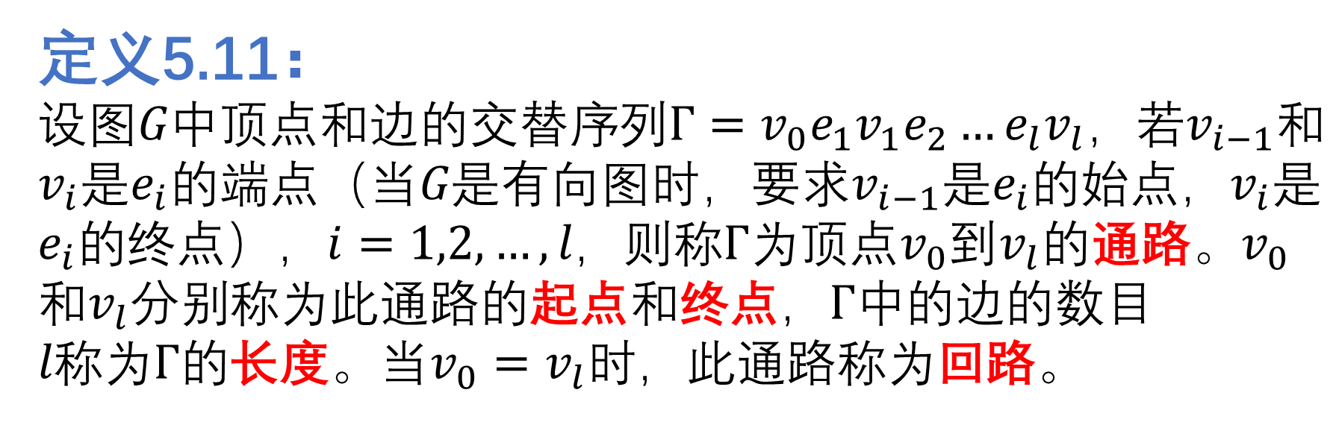
通路与回路
定义5.11：
设图$G中$顶点和边的交替序列$Γ=v_{0}e_{1}v_{1}e_{2}…e_{l}v_{l}$，若$v_{i−1}和v_{i}是e_{i}的端点$（当$G是$有向图时，要求$v_{i−1}是e_{i}的$始点，$v_{i}是e_{i}的$终点），$i=1,2,…,l，$则称$Γ为$顶点$v_{0}到v_{l}的$通路。$v_{0}和v_{l}分别$称为此通路的起点和终点，$Γ中$的边的数目$l称为Γ的$长度。当$v_{0}=v_{l}时$，此通路称为回路。

Slide 24
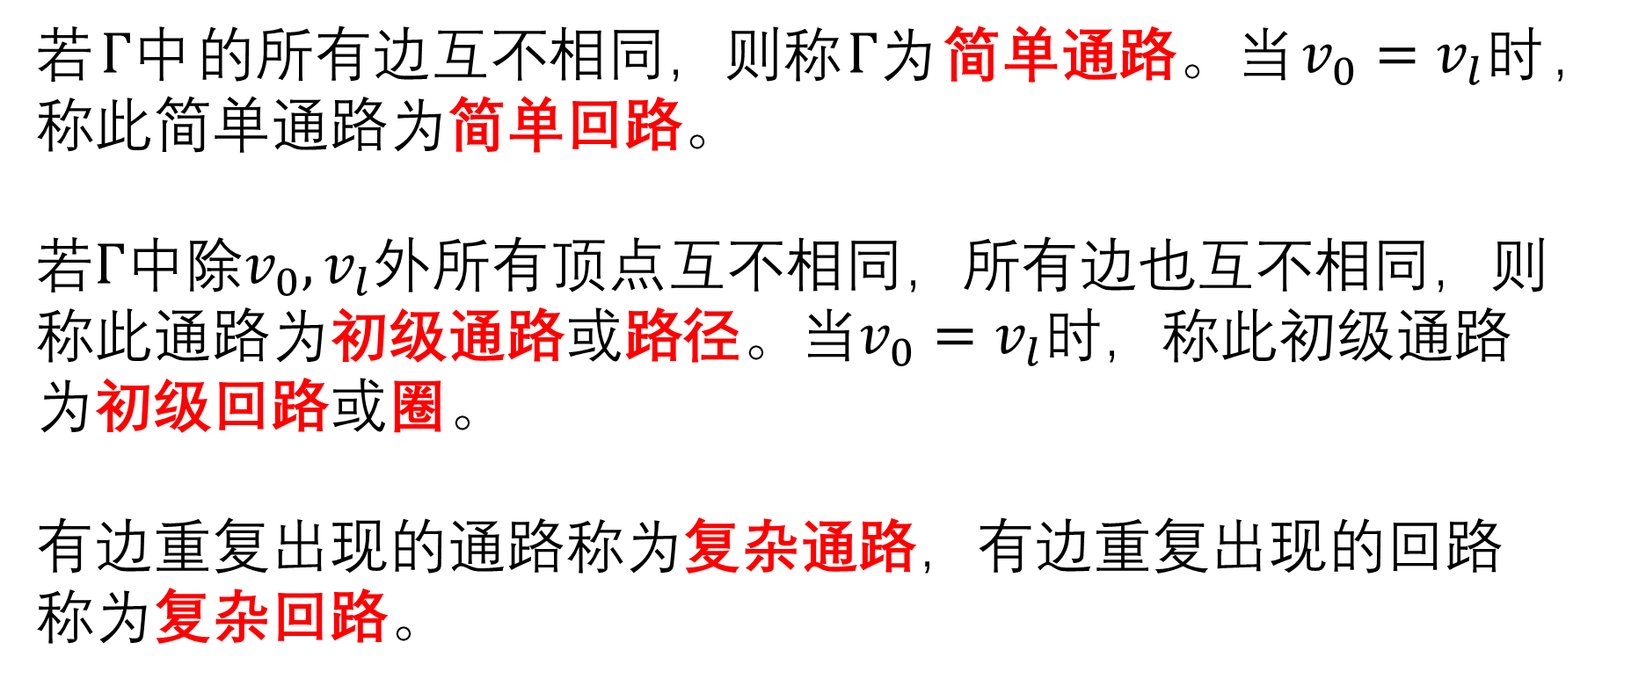
通路与回路
若$Γ中$的所有边互不相同，则称$Γ为$简单通路。当$v_{0}=v_{l}时$，称此简单通路为简单回路。
若$Γ中除v_{0},v_{l}外$所有顶点互不相同，所有边也互不相同，则称此通路为初级通路或路径。当$v_{0}=v_{l}时$，称此初级通路为初级回路或圈。
有边重复出现的通路称为复杂通路，有边重复出现的回路称为复杂回路。

Slide 25
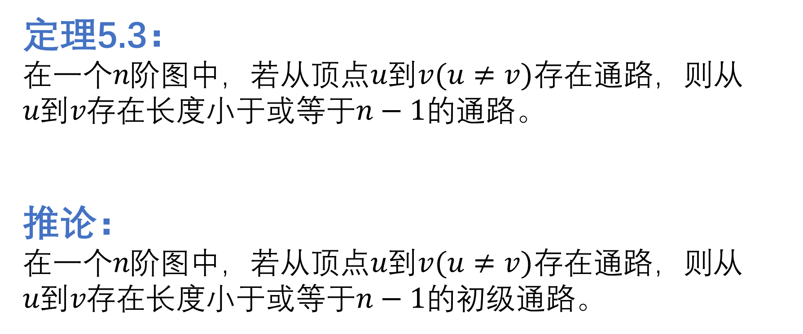
通路与回路
定理5.3：
在一个$n阶图$中，若从顶点$u到v(u≠v)存在$通路，则从$u到v存在$长度小于或等于$n−1的$通路。
推论：
在一个$n阶$图中，若从顶点$u到v(u≠v)存在$通路，则从$u到v存在$长度小于或等于$n−1的$初级通路。

Slide 26
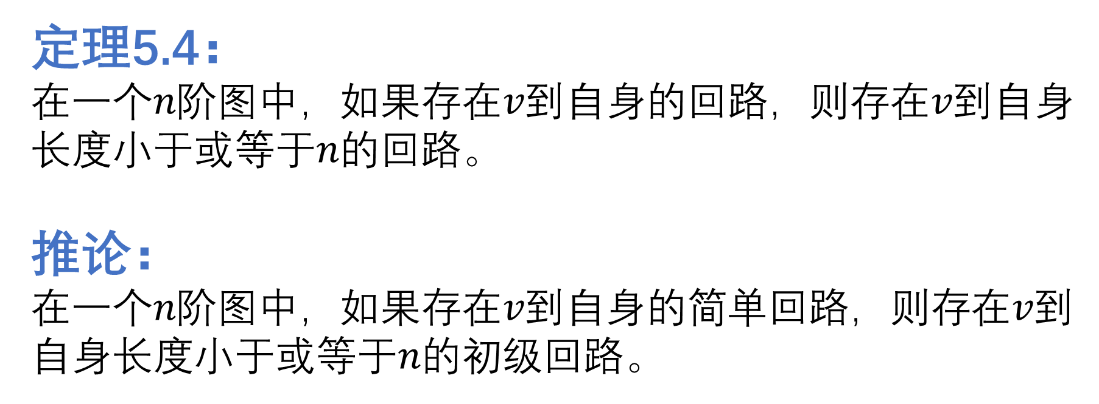
通路与回路
定理5.4：
在一个$n阶图$中，如果存在$v到$自身的回路，则存在$v到$自身长度小于或等于$n的$回路。
推论：
在一个$n阶$图中，如果存在$v到$自身的简单回路，则存在$v到$自身长度小于或等于$n的$初级回路。

Slide 27
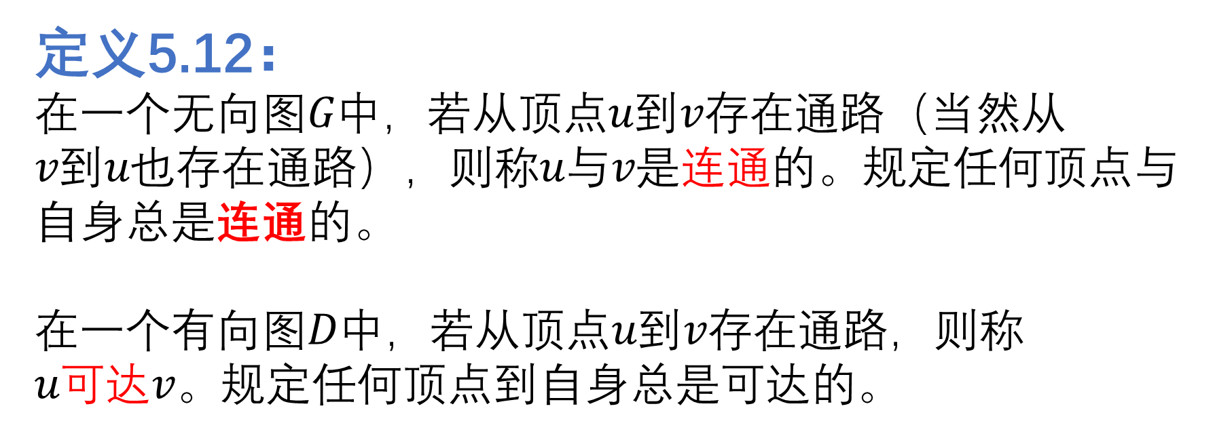
连通图
定义5.12：
在一个无向图$G中$，若从顶点$u到v存在$通路（当然从$v到u也$存在通路），则称$u与v是连通$的。规定任何顶点与自身总是连通的。
在一个有向图$D中$，若从$顶点u到v存在$通路，则称$u可达v。$规定任何顶点到自身总是可达的。

Slide 28
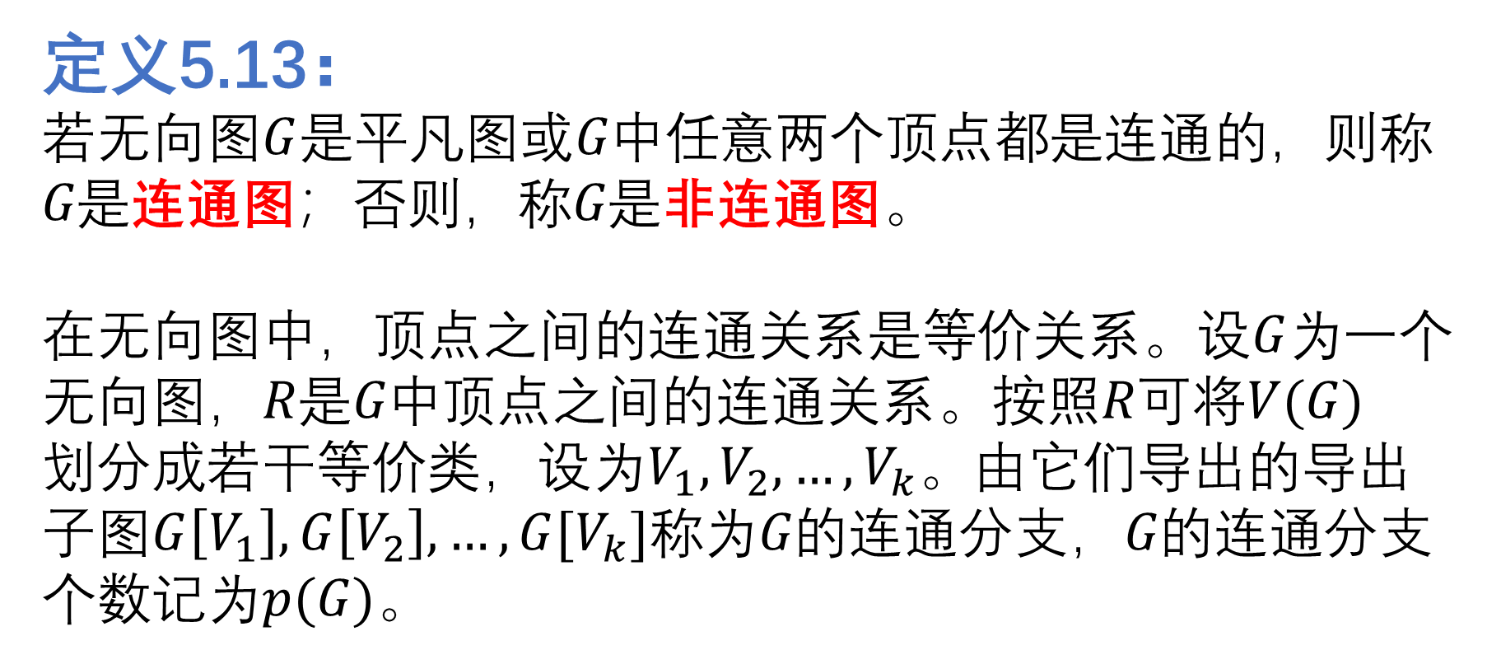
连通图
定义5.13：
若无向图$G$是平凡图或$G中$任意两个顶点都是连通的，则称$G是$连通图；否则，称$G是$非连通图。
在无向图中，顶点之间的连通关系是等价关系。设$G$为一个无向图，$R是G中顶点之间$的连通关系。按照$R可将V(G)划分成$若干等价类，设为$V_{1},V_{2},…,V_{k}$。由它们导出的导出子图$G\left[V_{1}\right], G\left[V_{2}\right], …,G[V_{k}]称$为$G的$连通分支，$G的连通$分支个数记为$p(G)。$

Slide 29
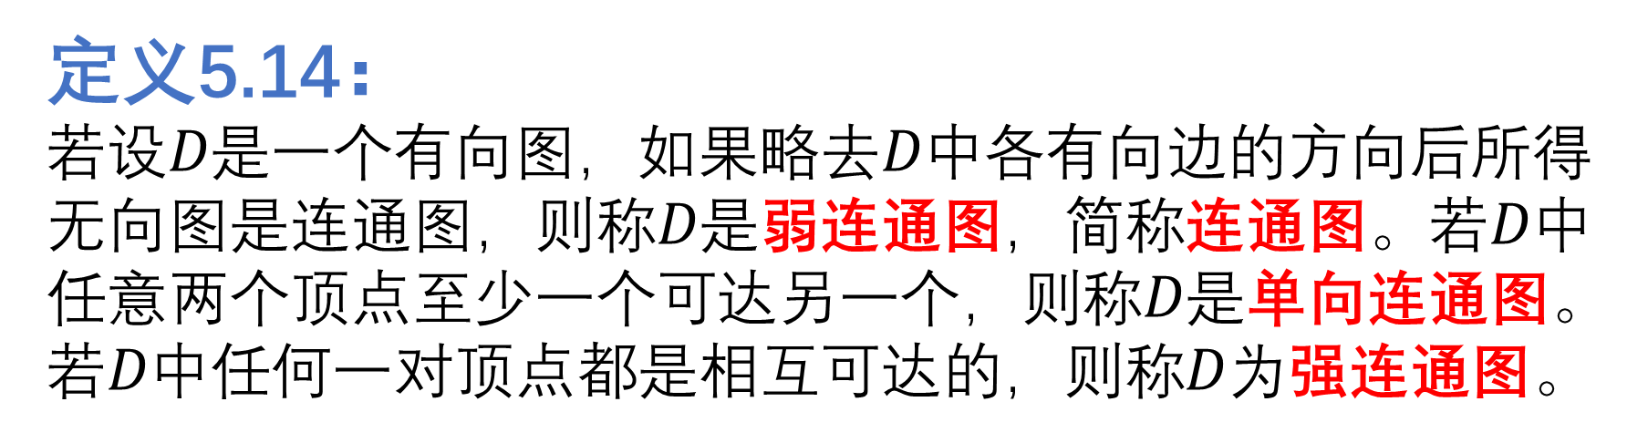
连通图
定义5.14：
若设$D是一个$有向图，如果略去$D中$各有向边的方向后所得无向图是连通图，则称$D是$弱连通图，简称连通图。若$D中$任意两个顶点至少一个可达另一个，则称$D是$单向连通图。若$D中$任何一对顶点都是相互可达的，则称$D为$强连通图。

Slide 30
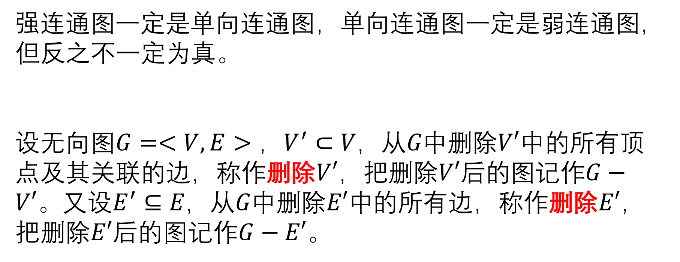
连通图
强连通图一定是单向连通图，单向连通图一定是弱连通图，但反之不一定为真。
设无向图$G=<V,E>，V^{′}⊂V，$从$G中$删除$V′中的$所有顶点及其关联的边，称作删除$V′$，把删除$V′后的$图记作$G−V′。$又设$E^{′}⊆E，$从$G中删除E′中$的所有边，称作删除$E′，$把删除$E′后$的图记作$G−E′。$

Slide 31
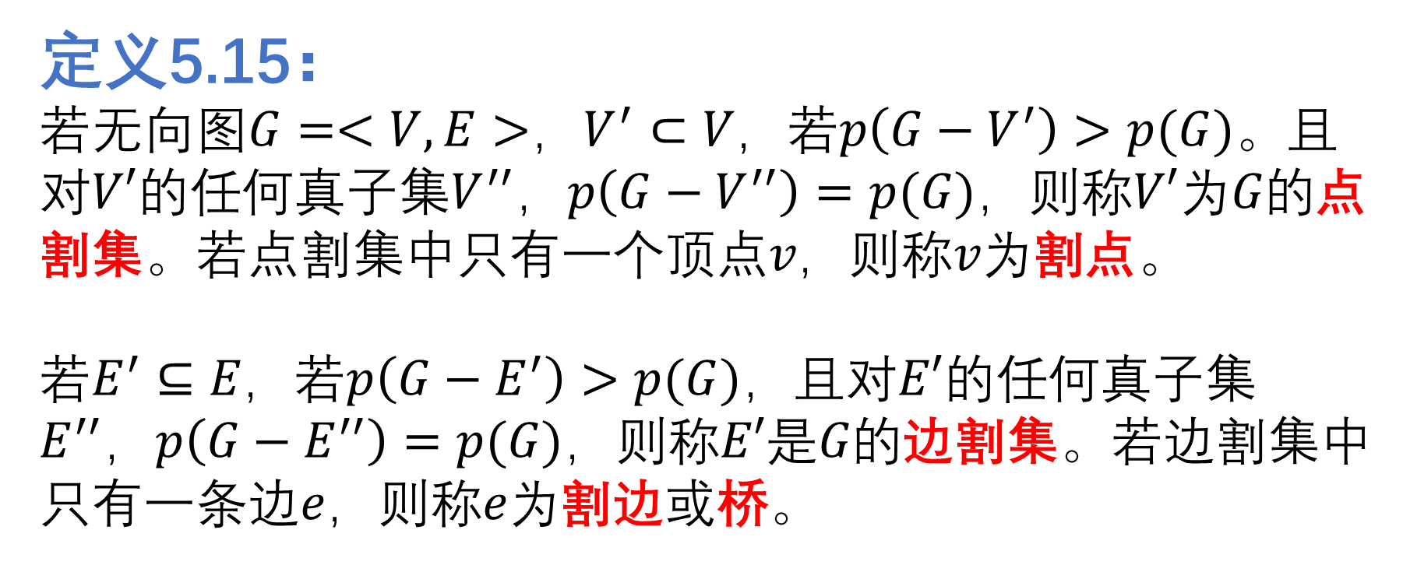
割集
定义5.15：
若无向图$G=<V,E>$，$V^{′}⊂V，若p\left(G−V^{′}\right)>p(G)$。且对$V′的$任何真子集$V^{′′}，p\left(G−V^{′′}\right)=p(G)，$则称$V′为G的$点割集。若点割集中只有一个顶点$v，$则称$v为$割点。
若$E^{′}⊆E，$若$p\left(G−E^{′}\right)>p(G)，$且对$E′的$任何真子集$E^{′′}，p\left(G−E^{′′}\right)=p(G)，$则称$E′是G的$边割集。若边割集中只有一条边$e，$则称$e为$割边或桥。

Slide 32
割集
定义5.15：
若无向图$G=<V,E>$，$V^{′}⊂V，若p\left(G−V^{′}\right)>p(G)$。且对$V′的$任何真子集$V^{′′}，p\left(G−V^{′′}\right)=p(G)，$则称$V′为G的$点割集。若点割集中只有一个顶点$v，$则称$v为$割点。
若$E^{′}⊆E，$若$p\left(G−E^{′}\right)>p(G)，$且对$E′的$任何真子集$E^{′′}，p\left(G−E^{′′}\right)=p(G)，$则称$E′是G的$边割集。若边割集中只有一条边$e，$则称$e为$割边或桥。

Slide 33
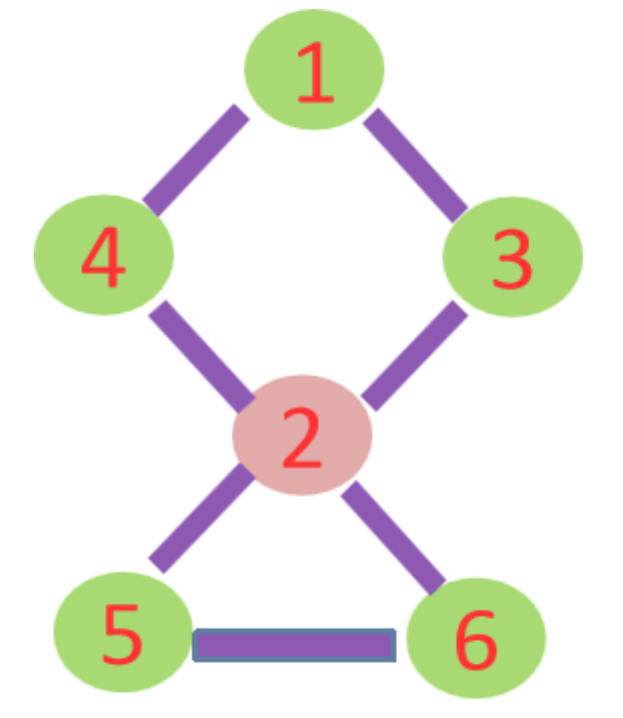
割点
割点：在一个无向图中，如果删除某个顶点，这个图就不再连通（任意两点之间无法互相到达），那么这个顶点就是这个图的割点。

Slide 34
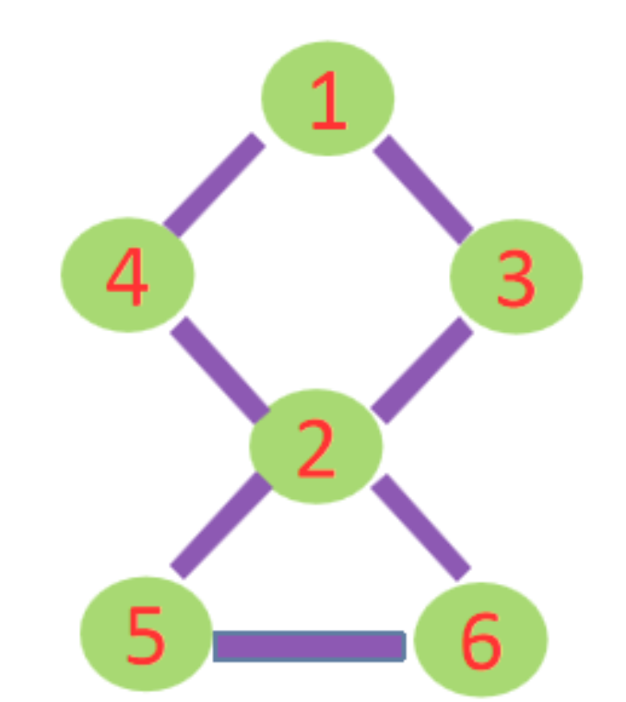
割边
割边：在一个无向图中，如果删除某条边后，这个图就不再连通（任意两点之间无法互相到达），那么这条边就是这个图的割边。

Slide 35
图的矩阵表示
必要性：用矩阵表示图便于用代数方法研究图，同时也便于计算机的存储和处理。

Slide 36
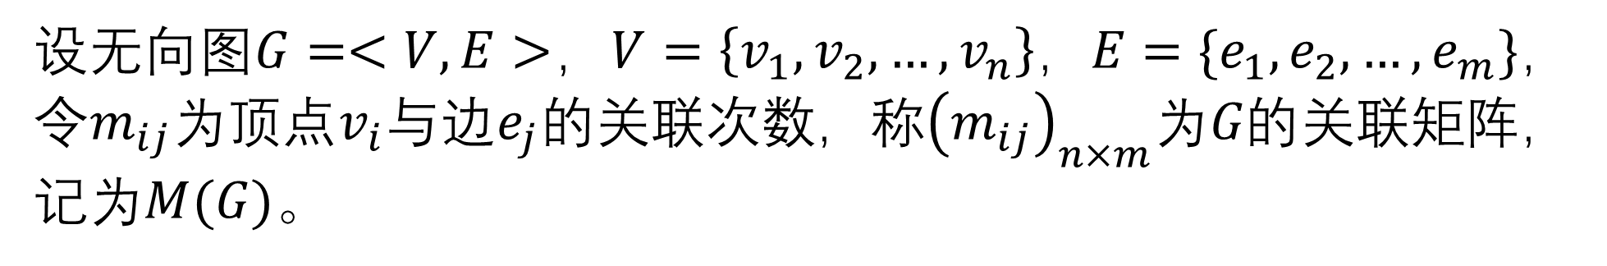
无向图的关联矩阵
设无向图$G=<V,E>$，$V=\left\{v_{1},v_{2},…,v_{n}\right\}，E=\{e_{1},e_{2},…,e_{m}\}$，令$m_{ij}为$顶点$v_{i}与$边$e_{j}的$关联次数，称${\left(m_{ij}\right)}_{n×m}$为$G的$关联矩阵，记为$M(G)。$

Slide 37
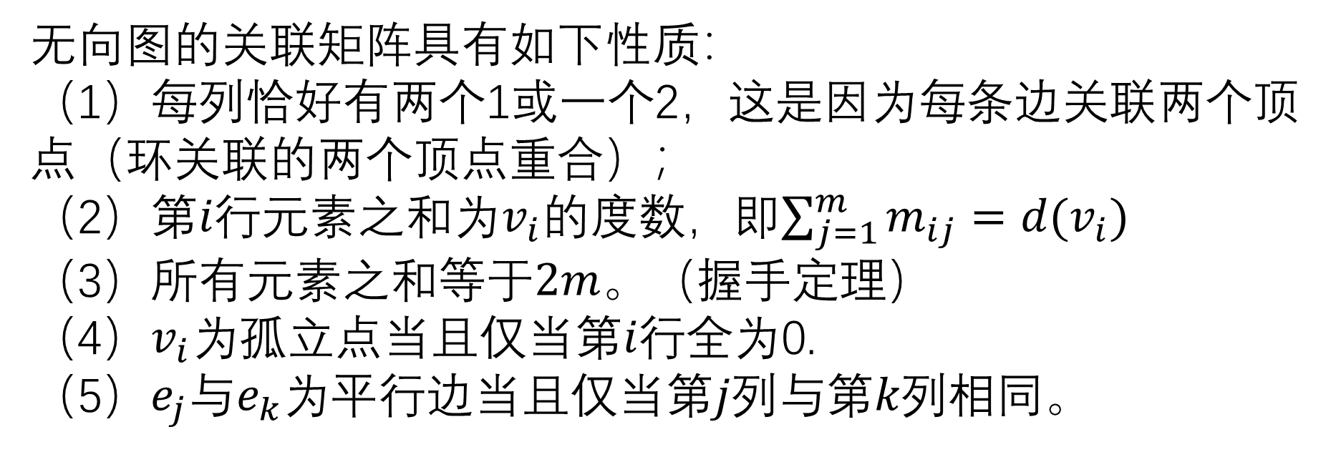
无向图的关联矩阵
无向图的关联矩阵具有如下性质：
（1）每列恰好有两个1或一个2，这是因为每条边关联两个顶点（环关联的两个顶点重合）；
（2）第$i行$元素之和为$v_{i}的$度数，即$\sum_{j=1}^{m}{m_{ij}}=d(v_{i})$
（3）所有元素之和等于$2m。$（握手定理）
（4）$v_{i}为$孤立点当且仅当第$i行$全为0.
（5）$e_{j}与e_{k}为$平行边当且仅当第$j列$与第$k列$相同。

Slide 38
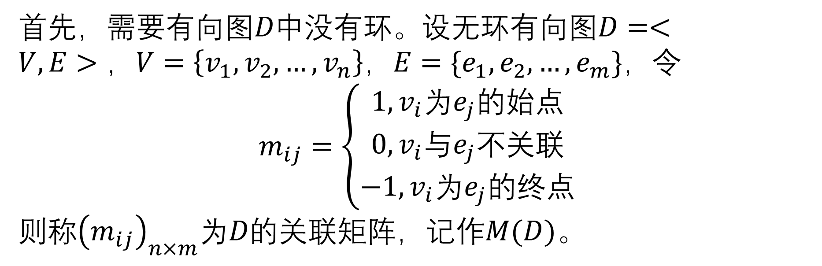
有向图的关联矩阵
首先，需要有向图$D中$没有环。设无环有向图$D=<V,E>，V=\left\{v_{1},v_{2},…,v_{n}\right\}，E=\{e_{1},e_{2},…,e_{m}\}，$令
$$m_{ij}=\left\{\begin{aligned}1, v_{i}为e_{j}的始点 \\ 0, v_{i}与e_{j}不关联 \\ −1, v_{i}为e_{j}的终点\end{aligned}\right.$$
则称${\left(m_{ij}\right)}_{n×m}$为$D的$关联矩阵，记作$M(D)。$

Slide 39
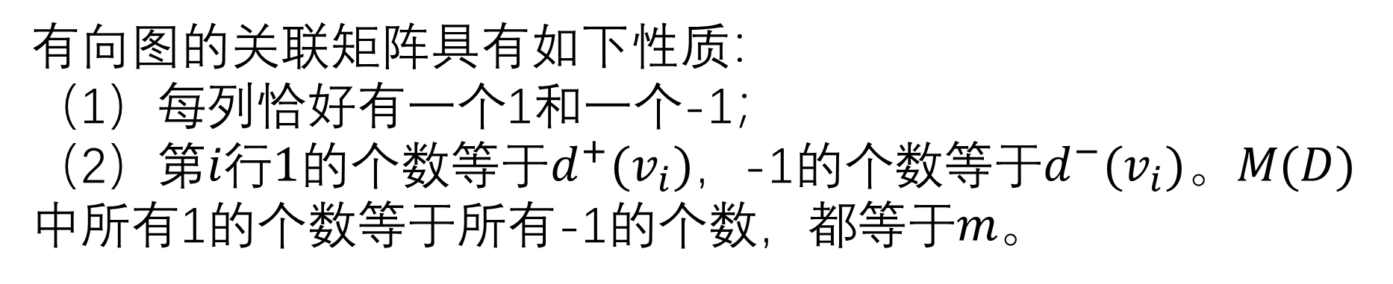
有向图的关联矩阵
有向图的关联矩阵具有如下性质：
（1）每列恰好有一个1和一个-1；
（2）第$i行1$的个数等于$d^{+}(v_{i})，$-1的个数等于$d^{−}(v_{i})。M(D)中$所有1的个数等于所有-1的个数，都等于$m。$

Slide 40
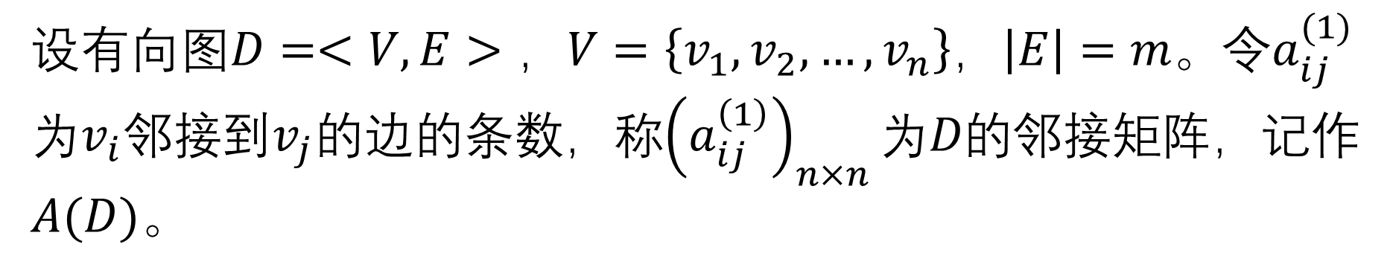
有向图的邻接矩阵
设有向图$D=<V,E>，V=\left\{v_{1},v_{2},…,v_{n}\right\}，\left|E\right|=m。令a_{ij}^{(1)}为v_{i}邻接$到$v_{j}$的边的条数，称${\left(a_{ij}^{\left(1\right)}\right)}_{n×n}为D的$邻接矩阵，记作$A(D)。$

Slide 41
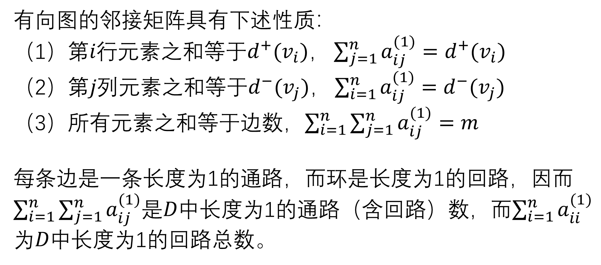
有向图的邻接矩阵
有向图的邻接矩阵具有下述性质：
（1）第$i行$元素之和等于$d^{+}(v_{i})，\sum_{j=1}^{n}{a_{ij}^{(1)}=d^{+}(v_{i})}$
（2）第$j列$元素之和等于$d^{−}(v_{j})，\sum_{i=1}^{n}{a_{ij}^{(1)}=d^{−}(v_{j})}$
（3）所有元素之和等于边数，$\sum_{i=1}^{n}{\sum_{j=1}^{n}{a_{ij}^{(1)}=m}}$
每条边是一条长度为1的通路，而环是长度为1的回路，因而$\sum_{i=1}^{n}{\sum_{j=1}^{n}{a_{ij}^{(1)}}}$是$D中$长度为1的通路（含回路）数，而$\sum_{i=1}^{n}{a_{ii}^{(1)}}为D中$长度为1的回路总数。

Slide 42
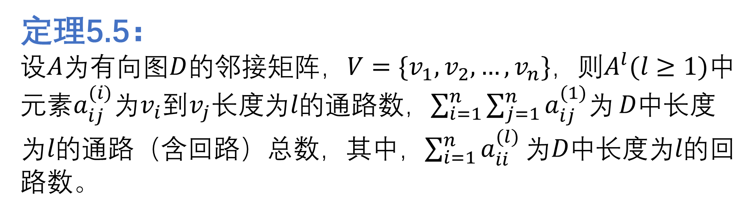
有向图的邻接矩阵
定理5.5：
设$A为$有向图$D$的邻接矩阵，$V=\{v_{1},v_{2},…,v_{n}\}$，则$A^{l}(l≥1)$中元素$a_{ij}^{(i)}为v_{i}到v_{j}长度$为$l的$通路数，$\sum_{i=1}^{n}{\sum_{j=1}^{n}{a_{ij}^{(1)}为}}D中$长度为$l的$通路（含回路）总数，其中，$\sum_{i=1}^{n}{a_{ii}^{(l)}}为D中$长度为$l的$回路数。

Slide 43
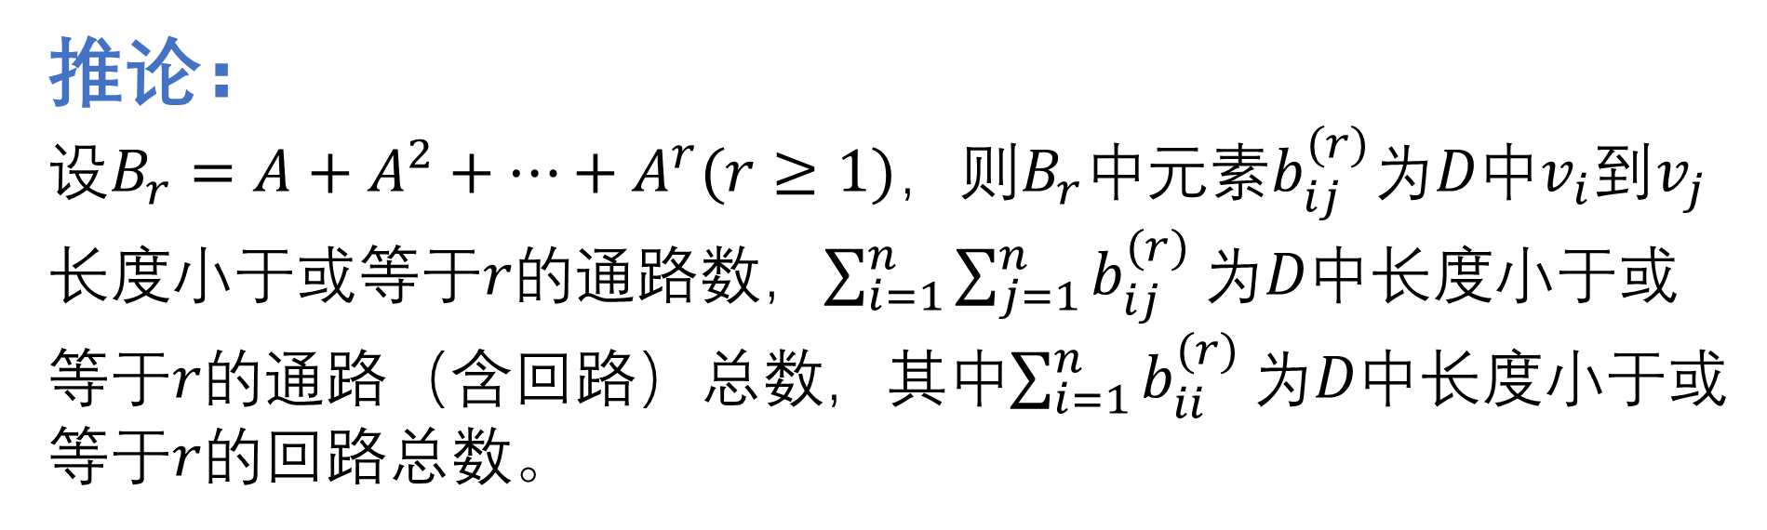
有向图的邻接矩阵
推论：
设$B_{r}=A+A^{2}+…+A^{r}(r≥1)，$则$B_{r}中$元素$b_{ij}^{(r)}$为$D中v_{i}到v_{j}长度$小于或等于$r的$通路数，$\sum_{i=1}^{n}{\sum_{j=1}^{n}{b_{ij}^{(r)}}}为D中$长度小于或等于$r的$通路（含回路）总数，其中$\sum_{i=1}^{n}{b_{ii}^{(r)}}为D中$长度小于或等于$r的$回路总数。

Slide 44
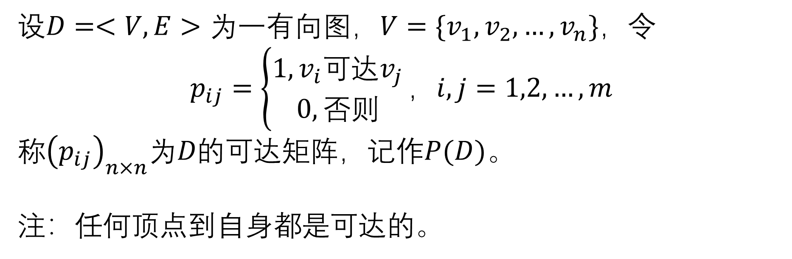
有向图的可达矩阵
设$D=<V,E>为$一有向图，$V=\{v_{1},v_{2},…,v_{n}\}，令$
$$p_{ij}=\left\{\begin{aligned}1, v_{i}可达v_{j} \\ 0, 否则\end{aligned}\right.，i,j=1,2,…,m$$
称${\left(p_{ij}\right)}_{n×n}$为$D的$可达矩阵，记作$P(D)。$
注：任何顶点到自身都是可达的。

Slide 45
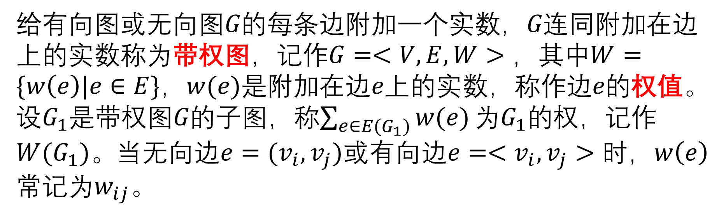
带权图
给有向图或无向图$G的$每条边附加一个实数，$G连同$附加在边上的实数称为带权图，记作$G=<V,E,W>，$其中$W=\{w\left(e\right)|e∈E\}，w(e)是$附加在边$e上$的实数，称作边$e的$权值。设$G_{1}是$带权图$G的$子图，称$\sum_{e∈E(G_{1})}{w(e)}为G_{1}的$权，记作$W(G_{1})。$当无向边$e=(v_{i},v_{j})$或有向边$e=<v_{i},v_{j}>时$，$w\left(e\right)常记为w_{ij}。$

Slide 46
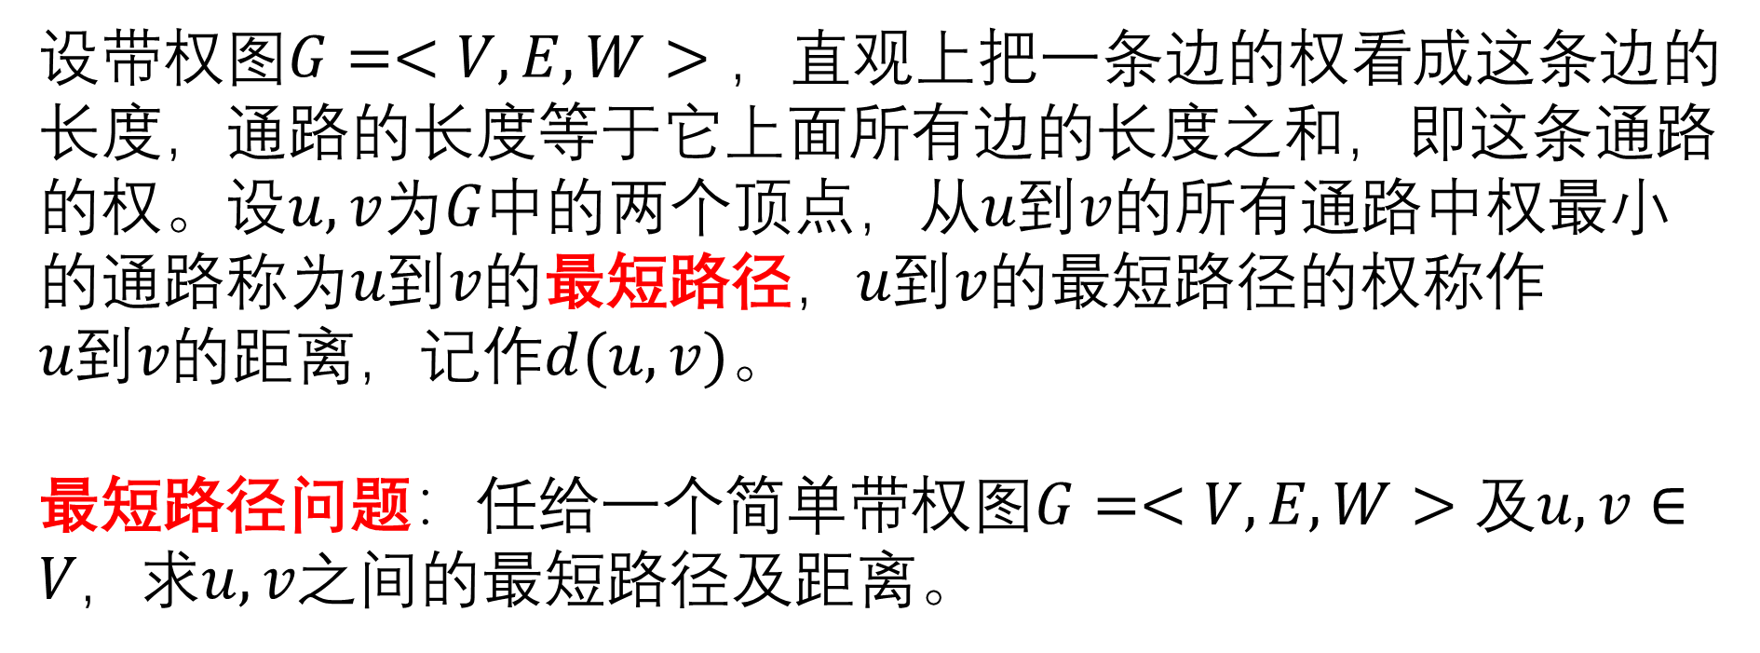
最短路径问题
设带权图$G=<V,E,W>，$直观上把一条边的权看成这条边的长度，通路的长度等于它上面所有边的长度之和，即这条通路的权。设$u,v为G中$的两个顶点，从$u到v的$所有通路中权最小的通路称为$u到v的$最短路径，$u到v的$最短路径的权称作$u到v的$距离，记作$d(u,v)。$
最短路径问题：任给一个简单带权图$G=<V,E,W>及u,v∈V，$求$u,v之间$的最短路径及距离。

Slide 47

谢谢！
邬渊

